Slide 1
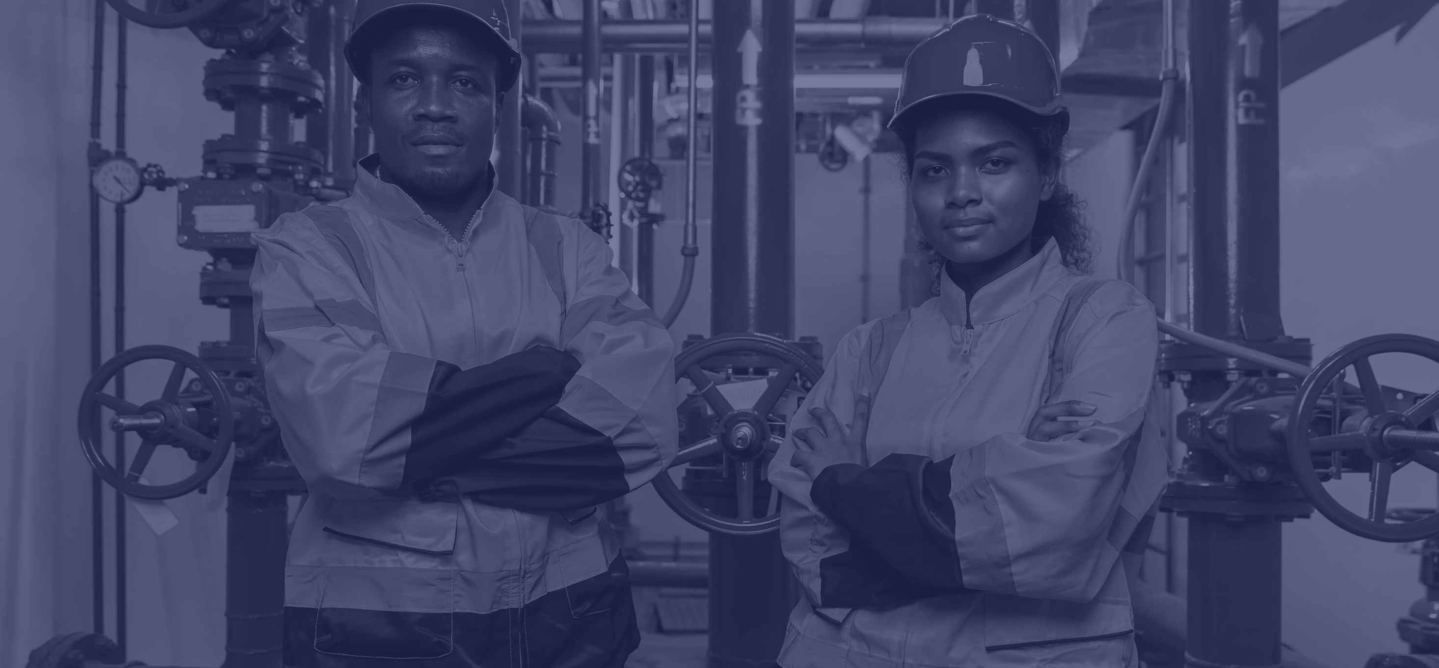
Nytt yrkesprogram på gymnasiet
Generell Serviceteknikerutbildning
Lokala utbildningspolitiker
2025

Slide 2
Bakgrund
Våra medlemsföretag runt om i landet upplever att det är allt svårare att rekrytera servicetekniker med rätt grundkunskaper
Detta väckte idén att jobba för en gymnasial yrkesgemensam teknikerutbildning
Tjugo branschgrupper med liknande behov (servicetekniker) kallades till ett första möte
  Föga överraskande så upplever deltagarna ett gemensamt och tilltagande problem att rekrytera servicetekniker med rätt förkunskaper och tuffast är det förstås i storstäderna
I arbetsgruppen som bildades ingår förutom branschgrupper även Lindholmens tekniska gymnasium
  Lindholmen är en av Sveriges största gymnasieskolor
  Lindholmen upplever tillsammans med sina gymnasiekollegor runt om i landet att det är svårt att hitta elever till sina yrkesprogram detta trots att företagen skriker efter yrkesfolk och ungdomsarbetslösheten är rekordhög
  Programsinnehåll för en gemensam serviceteknikerutbildning togs fram med hjälp av Lindholmen och har överlämnats och diskuterats med Skolverket vid våra möten
  Lindholmen medverkar sedan tidigare i arbetsgrupper som formar framtidens gymnasieskola tillsammans med skolverket

Slide 3
Beskrivning av yrket servicetekniker
Utbildningsinnehåll
Grundskolekompetens
El utbildning auktorisation B
Mekanik
Hydraulik
Yrken som utbildningen skulle öppna upp för
Hiss/rulltrappstekniker
Porttekniker
Vitvarutekniker
Storköksmaskinstekniker
Pumptekniker
Ventilationstekniker
Fastighetstekniker
Drifttekniker
Maskin service/reparationstekniker
Resande servicetekniker service och installation

Slide 4
Vad har vi gjort
Vi har träffat Skolverkets utbildningsråd för el och energiprogrammen i ett antal möten och framfört vårt problem
Vi har träffat den av regeringen tillsatta utredningen Fler vägar till arbetslivet och framfört våra tankar samt överlämnat vårt material
Vi känner att vi blivit lyssnade på av alla ovanstående och att de förstår och håller med om problemet men…..
Alla säger att vi måste påverka politikerna i frågan eftersom det är politiken som tar alla beslut I frågan ……

Slide 5
Vad vi vill ha er hjälp med….

Slide 6
Vi behöver påverka politiken
Vi vill förändra programstrukturen för yrkesprogrammen på gymnasiet till att vara mer anpassat för dagens behov
Nytt gymnasieprogram som är grundutbildning för yrket servicetekniker måste skapas med framtaget programinnehåll av branschen (el, mekanik och hydraulik)
Tydligt avskilt från programmen Energi och VVS då de är hårt kopplade till installatörer det vill säga El och VVS som organiseras av installatörsföretagen
  Kopplingen innebär villkorad praktik med det för praktikplatsens gällande kollektivavtal (måste vara installatörsföretagen)
  Om ovanstående inte uppfylls så kommer elevens praktik inte att godkännas detta innebär att eleven efter avslutad utbildning, praktik och lärlingstid inte erhåller något yrkesbevis
  Detta innebär att för våra serviceteknikerföretag är det nästan omöjligt att locka till sig elever från el och energi programmen, på grund av ovanstående krav

Slide 7
Vi behöver påverka politiken
Produktspecialiseringen för rätt grundkunskaper på till exempel pump, hiss, vitvaror, portar och kaffemaskiner sker som idag vid de företag som anställer eleven efter avslutad gymnasieutbildning
  Att anställa personer utan rätt grundkunskaper är dyrt för våra medlemsföretag. Våra medlemsföretag är till stor del småföretag och det innebär att de behöver intäkt från samtliga anställda för att säkra sin överlevnad och tillväxt
Marknadsföring av redan befintliga yrkesprogram behöver de lokala utbildningspolitikerna jobba mer med
  Viktigt att de blivande gymnasieeleverna förstår att yrkesprogrammen numera är studieförberedande för högskolestudier samt att man får ett yrke på köpet
Vi vill att politikerna jobbar för att minska antalet utgångar på yrkesprogrammen genom att slå samman utgångar med ofta samma och liknande innehåll i yrkesprogrammen
  Många liknande utgångar på ett program ger färre sökande per utgång och risk för nedläggning av utgångar med tanke på kopplingen skolpeng och antal elever
  Vi har identifierat ett tiotal utbildningar med liknande innehåll bara på ett gymnasieprogram

Slide 8
Vad har vi framfört till skolverket
Vi är inte ute efter en quick fix utan något som är rätt och bestående och vi förstår att det kommer ta tid
Vi var väldigt tydliga på denna punkt och vi förstår att det inte kommer att hända i närtid utan först vid nästa gymnasiereform
Det positiva är att utbildarna, det vill säga gymnasieskolorna, har samma åsikt. Det behövs inte ytterligare en utgång inom exempelvis elprogrammet som ingen känner till och söker till
Det är viktigt är att ett nytt serviceteknikerprogram inte konkurrerar med de befintliga programmen El och VVS utan att det blir ett eget gymnasieprogram

Slide 9
Vårt budskap till utredarna:
Fler vägar till arbetslivet
  Arbetsgruppen anser att grundskolekompetens måste vara ett krav för att komma in på yrkesprogrammen
  De viktigaste frågorna som politikerna och regeringens utredning har att besvara är:
    Hur tänker man sig att locka elever som är osäkra på sitt val till gymnasiet från de studieförberedande programmen till yrkesprogrammen
    Idag är problemet att en väldigt stor andel av de elever som tar examen vid de studieförberedande programmen på gymnasiet inte studerar vidare på högskola och saknar de kunskaper som arbetsmarknaden efterfrågar och är på så sätt inte anställningsbara och går ofta direkt ut i arbetslöshet
  Om ovanstående förändringar inte lyckas så kommer eleverna från de studieförberedande programmen att behöva gå dubbelt så länge i skolan innan de blir anställningsbara och kan etablera sig i arbetslivet
  Till detta kommer att skattebetalarna behöver betala för deras utbildning två gånger, trots att arbetsmarknaden skriker efter folk som gått yrkesprogrammen på gymnasiet

Slide 10


Vilka står bakom detta
Branschgrupper med cirka 500 medlemsföretag stora som små
som exempelvis:
Pumpserviceföretagen
Hissförbundet
APPLIA
Fastighet
Yrkesgymnasium runt om i landet som exempelvis:
Lindholmens tekniska gymnasium

